Slide 1
Síntesis sustractiva con onda Diente de Sierra notas y glissandos

Slide 2
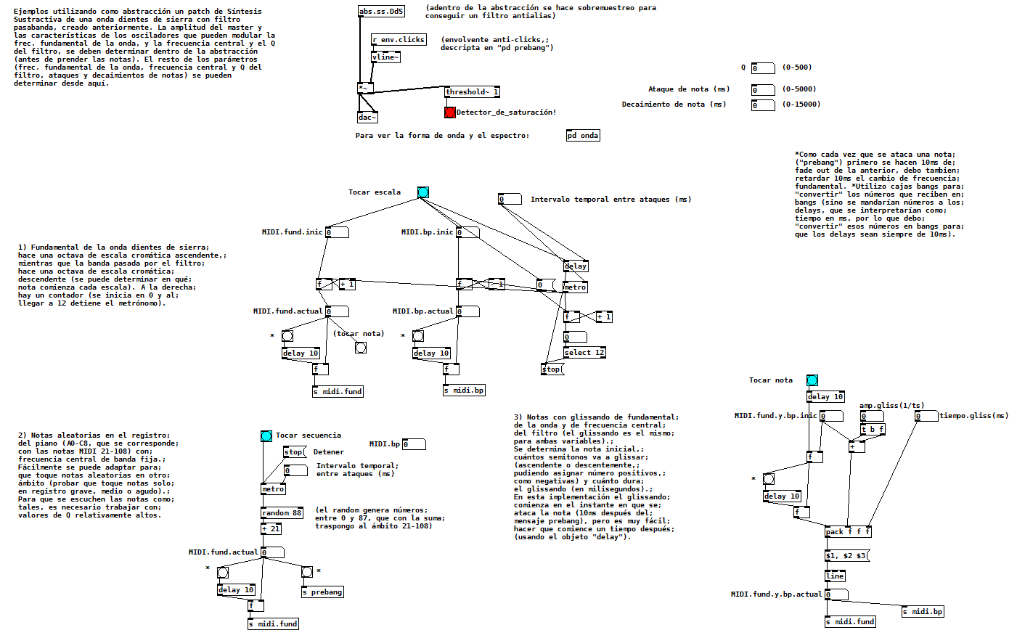

Slide 3
Abstracción“abs.ss.DdS”
(esta abstracción es igual al patch “ss con DdS.pd”, con un filtro antialias agregado. Se debe copiar el patch en el mismo directorio que el patch actual, cambiarle el nombre y agregar el filtro antialias)

Slide 4
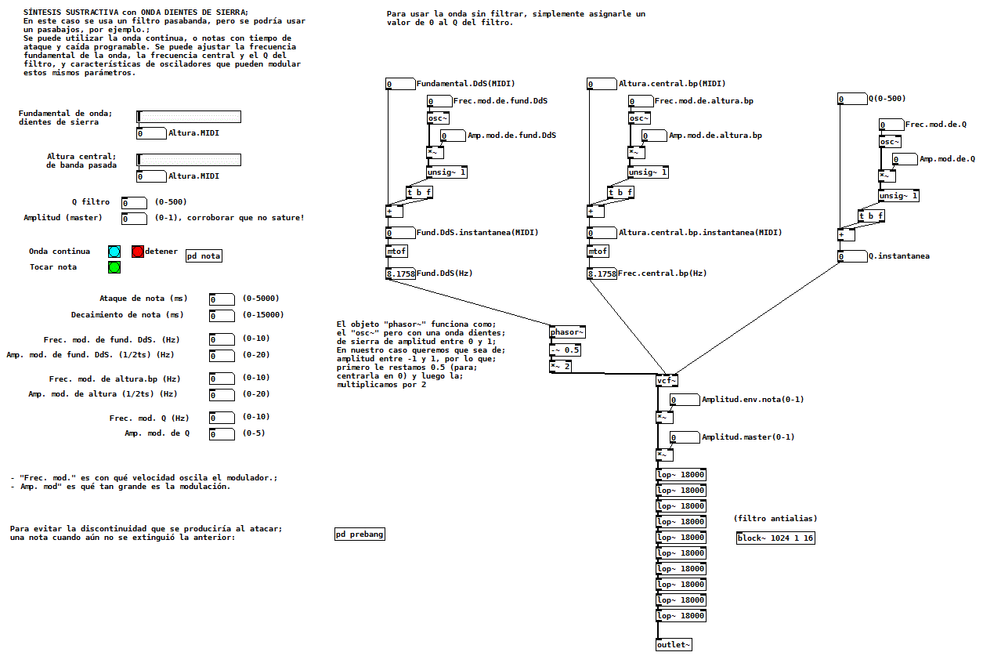

Slide 5
Subpatch “pd onda”

Slide 6
